Slide 1
13. Totaalista valtaa vai anarkiaa?
IDEA (LOPS21)
FI 3 Yhteiskuntafilosofia

Slide 2
Virittäytyminen aiheeseen
Idea 3, luku 13, tehtävä 1 (s. 135):
Valta on niin arkinen asia, ettemme aina edes huomaa sitä. Pohdi, miten sinun elämääsi ovat vaikuttaneet viime vuorokauden aikana:
a) säännöt
b) laki
c) auktoriteetti, esimerkiksi opettaja tai vanhempi
d) kirjoittamattomat normit.
Notes:
Tehtävän avaus:
Opiskelijan omaa pohdintaa
a) säännöt
Esim. koulun järjestyssäännöt, taloyhtiön yhteiset säännöt, harrastuspaikan säännöt, perheen sopimat siivousvuorot
b) laki
Esim. liikennesäännöt, lukiota koskeva laki, rikosten rangaistuksilla on ehkäisevä vaikutus eli arjessa koettu turvallisuus on ainakin osittain lakien ansiota
c) auktoriteetti, esimerkiksi opettaja tai vanhempi
Esim. läksyt, myöhästymisestä huomauttaminen, poissaolomerkinnät, kotiintuloajat, käsky siivota huone tai vähentää ruutuaikaa
d) kirjoittamattomat normit.
Esim. pukeutumissäännöt, tervehtiminen, kielenkäyttö, kohtelias käytös

Slide 3
Diktatuuri
Diktaattori (lat. dictator = sanelija) on hallitsija, jolla on rajaton hallintavalta.
Diktatuuri merkitsee vallan äärimmäistä keskittämistä yhdelle hallitsijalle tai puolueelle.
Pohdi: Onko valistunut itsevaltius mahdollista?
Itsevaltiuden haasteita:
  Miten saadaan kansalaiset aidosti sitoutumaan yhteiskuntaan, joka ei ota heitä huomioon?
  Kansalaisten elämää ohjaa väkivaltakoneisto, joka valvoo, pelottelee ja uhkailee saadakseen alaiset toimimaan halutulla tavalla.
  Ihmisoikeuksien loukkaaminen.

Slide 4
Totalitarismi
Totalitarismi on hallintamuoto, jossa valtion käyttämä valta ulottuu kaikille elämänalueille.
  Esim. työhön, perhe-elämään, talouteen ja taiteeseen
Yhteiskunnan valta on täydellistä, totaalista.
  Totalitarismi ja diktatuuri esiintyvät usein yhdessä, mutta ne tarkoittavat eri asiaa:
    Diktatuuri viittaa vallan keskittymiseen.
    Totalitarismi taas vallan ulottumiseen kaikkialle.
Totalitarismi tarkoittaa usein käytännössä, että
  kansalaisia hallitaan terrorilla, propagandalla ja vangitsemisilla
  yksilöiden oikeuksia poljetaan
  laillisuusperiaatetta ei kunnioiteta.

Slide 5
Oikeusvaltio
Oikeusvaltiossa perustuslaissa säädetyt perusoikeudet suojelevat kansalaisia vallan väärinkäytöltä.
Laillisuusperiaatteen mukaan myös vallanpitäjien, virkamiesten ja poliisin on noudatettava yhteiskunnan sääntöjä.
Oikeusvaltio estää vallan keskittämisen yhdelle ihmiselle tai puolueelle.
  Vallan kolmijako-opin mukaan lakien säätäminen, toimeenpaneminen ja tuomitseminen on erotettava toisistaan.
    Esim. Suomessa eduskunta säätää lait, hallitus toimeenpanee ne ja tuomioistuimet tuomitsevat.

Slide 6
Anarkismi
Anarkismi (kreik. an = ei, arkhē = esivalta) on aate, joka vastustaa valtiovaltaa ja hierarkioita.
  Niin pitkään kuin on hallitsijoita ja hallittavia, on myös vallan väärinkäyttöä ja eriarvoisuutta.
Anarkismin ratkaisu on mahdollisimman vähäinen vallankäyttö ja yhteisöt, joiden ihanteena ovat yksilöiden tasa-arvo ja vapaus.
Aatteessa on useita eri suuntauksia:
  Yksilöitä korostavan suuntauksen mukaan jokaisella on kyky ja velvollisuus päättää, mitä lakeja noudattaa.
  Sosiaalisuutta korostava suuntaus luottaa yksilöiden yhteistyöhön ja avunantoon.
  Huom. myös ekoanarkismi, anarkofeminismi ja anarkokapitalismi

Slide 7
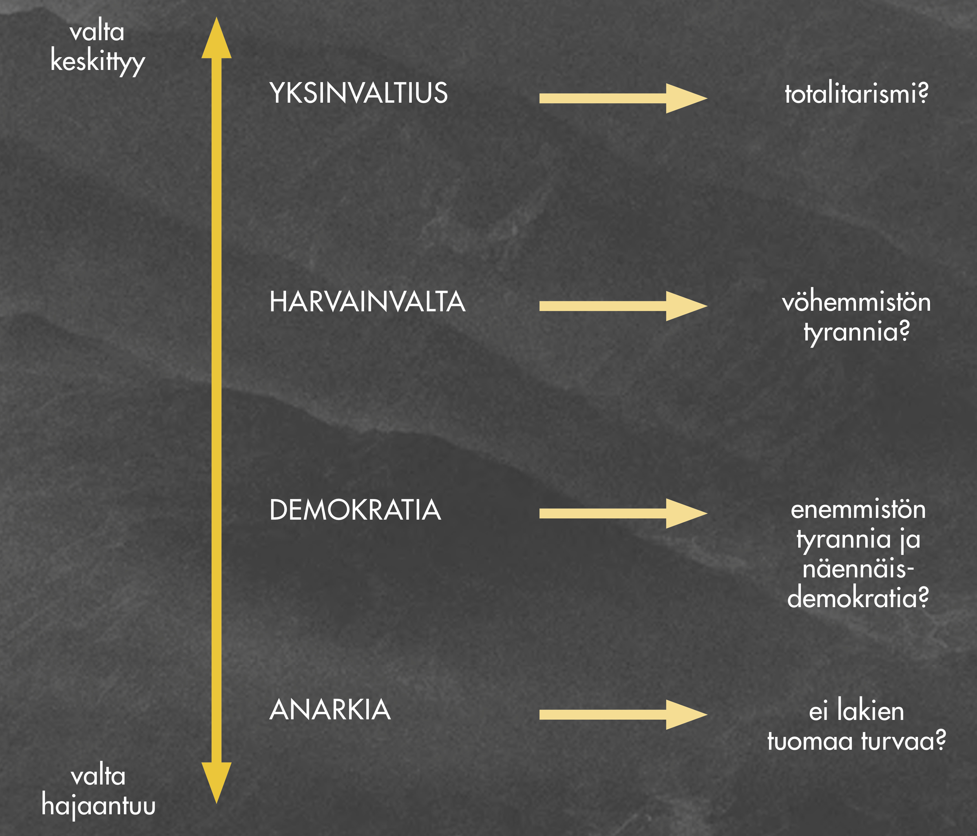
Hallintomuodot ja niihin liittyvät uhkat

Slide 8
Tehtävä
Idea 3, luku 13, tehtävä 5 (s. 135):
Anarkistiset yhteisöt perustuvat yksilöiden väliseen vapaaehtoiseen kanssakäymiseen.
Analysoi ja arvioi, mitkä tekijät edistävät ja mitkä vaikeuttavat anarkistisen yhteisön toimintaa.
Notes:
Tehtävän avaus:
Näkökulmia:
Edistävät tekijät:
Yhteisön jäsenten reiluus, epäitsekkyys ja viisaus
Luottamus
Kyky asettua toisen asemaan sekä neuvotella, sopia ja tehdä kompromisseja
Resurssien riittävyys – niukkuutta on vaikeampaa jakaa kuin vaurautta
Yhdessä sovitut ja hyväksytyt rangaistukset vääryyksistä
Vaikeuttavat tekijät:
Epäoikeudenmukaisuus, itsekkyys ja typeryys
Luottamuksen puute
Empatian ja neuvottelutaitojen puute
Resurssien niukkuus
Rangaistusten puute

